Slide 1
La storia delle vitamine inizia circa un secolo fa (1911) con le osservazioni fatte in Asia a proposito del beriberi, una malattia neurologica e cardiovascolare. Questa malattia colpiva quelle regioni in cui la base alimentare era il riso brillato (cioè privo della pula o crusca). Kazimierz Funk, un medico biochimico polacco isolò dalla pula una sostanza presente in tracce e contenente azoto, la tiamina, in grado di curare la paralisi. Su questa base, dedusse che il beriberi era correlato con una carenza di tiamina e coniò il termine vitamina = amina della vita Successivamente il termine “vitamina” è stato utilizzato per indicare composti organici biologicamente attivi e essenziali per la vita, anche se non sempre contenenti azoto.

Slide 2
Vitamine sostanze organiche necessarie giornalmente (ordine di mg) da assumere dall’ambiente per organismi incapaci di sintetizzarle
Indispensabili per la vita nella crescita, integrità strutturale della cellula e regolarità dei processi metabolici
Prive di valore energetico
Composizione molecolare semplice
Azione a dosi minime (1-100 mg/die)
Essenziali
Specificità di azione
Sono quasi tutte fornite all’uomo dalle piante ed hanno spesso azioni comuni
Esistono anche sostanze border-line come la colina o l’inositolo che non sono vitamine, ma possono avere effetti positivi sulla salute umana

Slide 3
Una vitamina di solito non è una sola sostanza ma un gruppo di sostanze chimiche che impediscono l’insorgere di sintomi da carenza
Molte svolgono, oltre alle azioni specifiche, azioni comuni:
A, D, gruppo B, C ⇒ fattori di crescita
B₁, B₆, B₁₂, PP ⇒ rafforzamento strutture nervose
A, E, B₆, C ⇒ resistenza alle infezioni
E, acido folico (B9), B6, B12, C ⇒ prevenzione anemie
E, C, A ⇒ antiossidanti (salvaguardia radicali liberi)
A, B₂, B₆,B9, PP ⇒ protezione pelle e mucose
Essenzialità vitamine non sempre certa (vit. D, B e C)

Slide 4
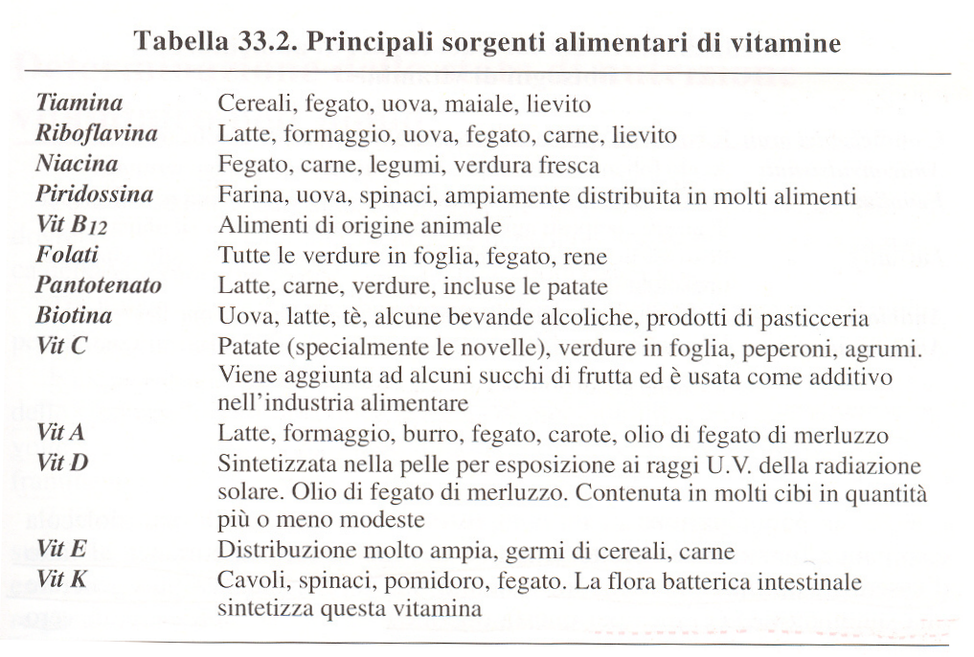
B1
B2
B6
B9
H

Slide 5
Per solubilità divisibili in:
Idrosolubili (del gruppo B e C, PP biotina, ac. Pantotenico e ac. folico)
Liposolubili (A, E, D, K)
Le vitamine liposolubili hanno un metabolismo + lento delle idrosolubili, si accumulano nei tessuti e se in eccesso ⇒ ipervitaminosi

Slide 6
Vitamine idrosolubili
Vitamina
Ruolo
Livello raccomandato
(adulto)
Tiamina B1
Sotto forma di tiamina pirofosfato ha un
0,4 mg/1000 Kcal
ruolo nel metabolismo energetico
Riboflavina B2
Costituente di vari sistemi enzimatici
0,6 mg/1000 Kcal
Niacina PP
Componente essenziale di coenzimi trasportatori
6,6 mg/1000 Kcal
di idrogeno (NAD, NADP)
Vitamina B6
Azione sul metabolismo degli ammino acidi
0,02 mg/g proteina
Ac. Folico B9
Sintesi acidi nucleici, metabolismo di alcuni
200 µg/diem
ammino acidi
Vitamina B12
Biosintesi nucleotidi e nucleoprotidi
2 µg/diem
Acido ascorbico C
Ruolo in processi ossido-riduttivi,
45 mg/diem
idrossilazione di prolina e lisina

Slide 7
Vitamine liposolubili
Vitamina
Ruolo
Livello raccomandato
(adulto)
Vitamina A
Visione, crescita, differenziazione cellulare,
506 µg/diem (uomo)
(retinolo e vari carotenoidi)
riproduzione, integrità del sistema immunitario
413 µg/diem (donna)
Vitamina E
Protegge l'integrità delle membrane cellulari
8 mg/diem
(tocoferolo α, β, γ,δ )
Vitamina D
Promuove l'assorbimento di Ca
5 µg/diem
Vitamina K
Essenziale nella formazione di protrombina e di
45 µg/diem (uomo)
altri fattori che promuovono la coagulazione del
35 µg/diem (donna)
sangue

Slide 8
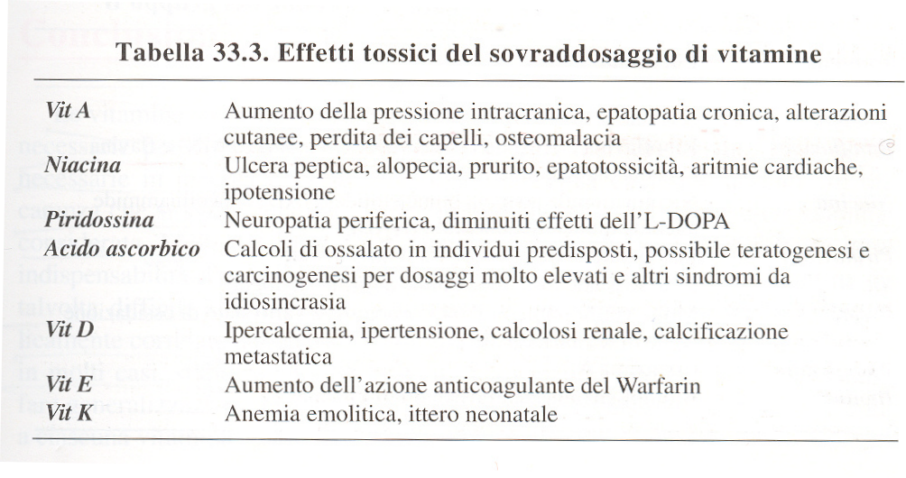
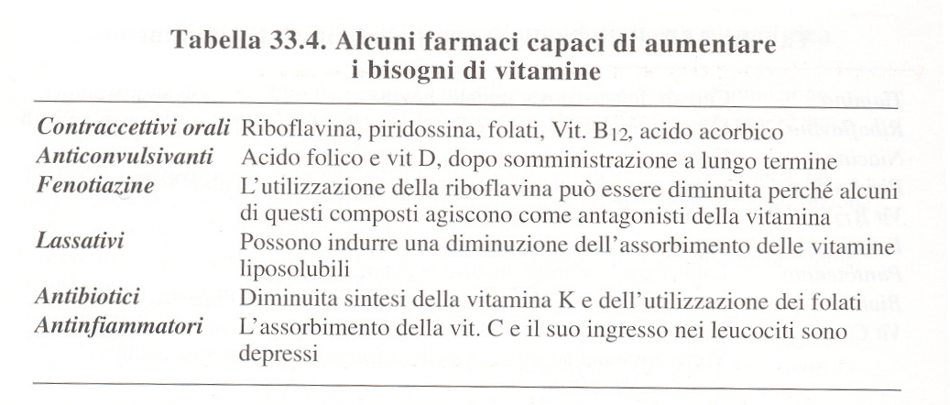

Slide 9
Carenze vitaminiche indotte da:
Squilibri alimentari
Disturbi funzioni digestive o cattivi assorbimenti intestinali
Aumento fabbisogno in stati fisiologici o patologici
Disordini nutrizionali tendono a produrre deficienze polivitaminiche.
Le vitamine sono ampliamente distribuite e un’alimentazione variata le contiene un po’ tutte

Slide 10
VITAMINA A
Alcol primario a struttura isoprenoide a lunga catena e un anello finale a 6C. Ha 6 forme isomeriche di cui la più attiva è “retinolo tutto trans”.
Negli organismi animali è esterificato da ac. palmitico (olio di fegato di pesce) e in quello umano può provenire da degradazione di β-carotene. Il fegato accumula riserve di retinolo per lunghi periodi.
Entra nel ciclo visivo come precursore del gruppo prostetico della rodopsina (porpora visiva) presente nei bastoncelli della retina (visione crepuscolare) e nei pigmenti dei coni (visione diurna), costituisce anche un fattore di crescita ed ha proprietà immunostimolanti.

Slide 11
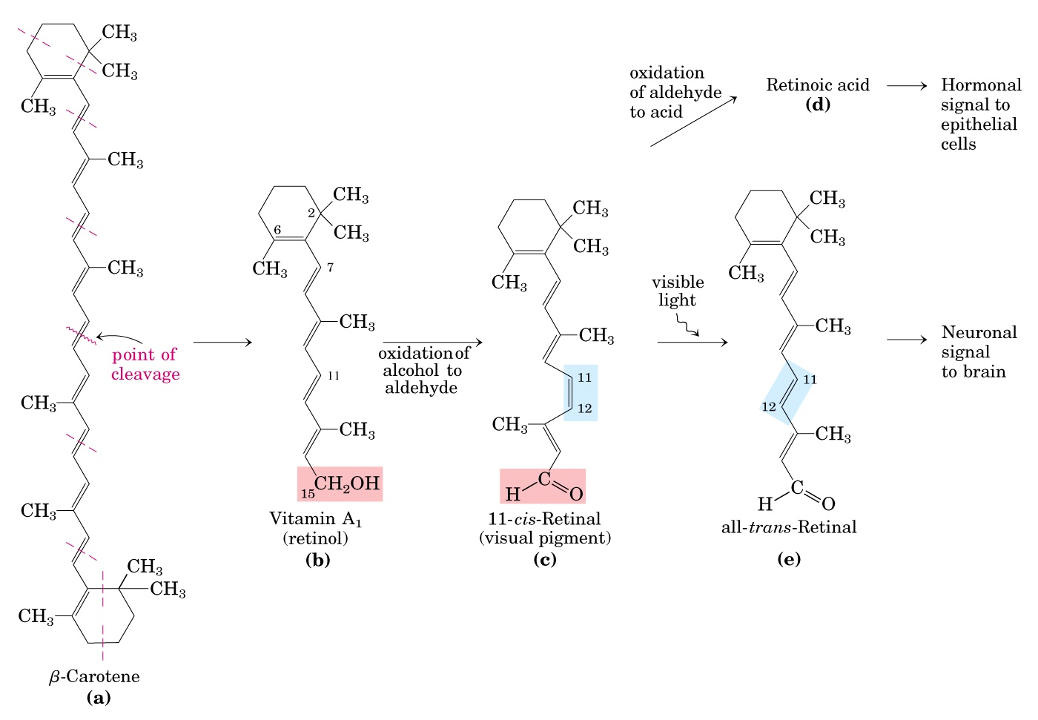

Slide 12
Quando si parla di vit. A si intende retinolo e suoi esteri (forma principale della vitamina negli alimenti) o si parla di di retinolo equivalente per indicare l’attività rapportata al retinolo tutto-trans
Vit. A e carotenoidi sono solubili in solventi organici e sensibili a ossidazione e polimerizzazione specie in presenza di O₂, luce ed alte T.
Si possono conservare + a lungo
al riparo dalla luce
al freddo
in assenza di O₂

Slide 13
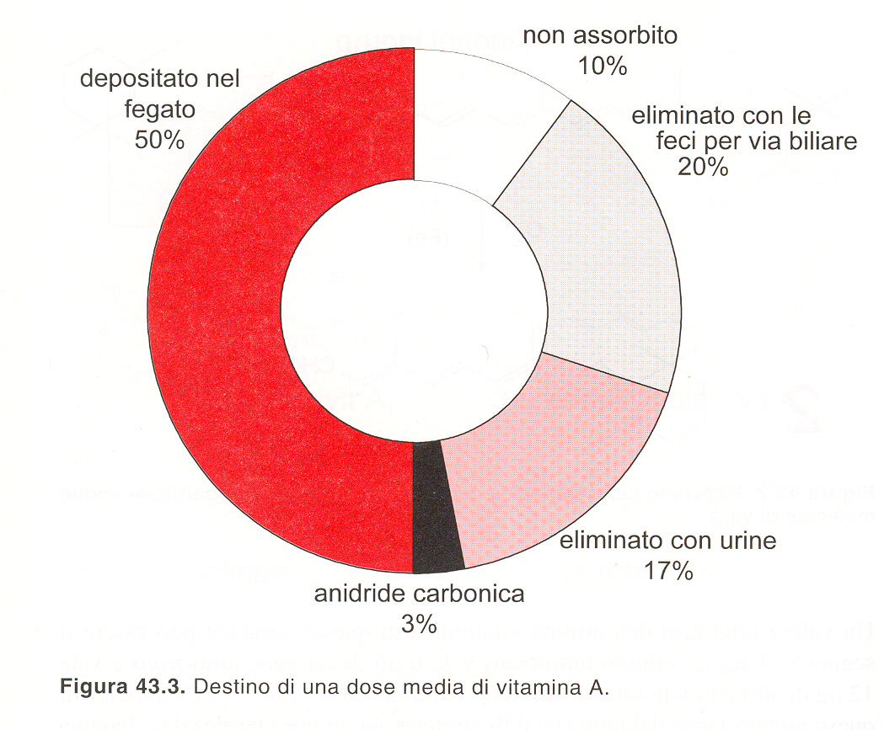
I caroteni sono lipidi e seguono la via dell’assorbimento lipidico e vengono esportati dall’intestino con i chilomicroni. Man mano che i triacilgliceroli vengono assunti dai tessuti aumenta la conc. dei retinil esteri e questi sono captati dal fegato coi remnants. Sono assorbiti come retinolo per diffusione facilitata(+ dil) o diffusione semplice (+ conc)

Slide 14
Il fabbisogno vitaminico viene espresso in termini di retinolo-equivalenti:
1 retinolo equivalente = 1 µg retinolo tutto trans= 6 µg β-carotene tutto trans. Nell’uomo adulto 600-700 mg/die RE.
Manifestazioni carenza da vit. A
Cecità notturna
Secchezza cute e atrofia annessi cutanei
Secchezza congiuntiva e atrofia ghiandole lacrimali
Aumentata sensibilità infezioni
Arresti crescita, rischi aumentata mortalità dei bambini

Slide 15
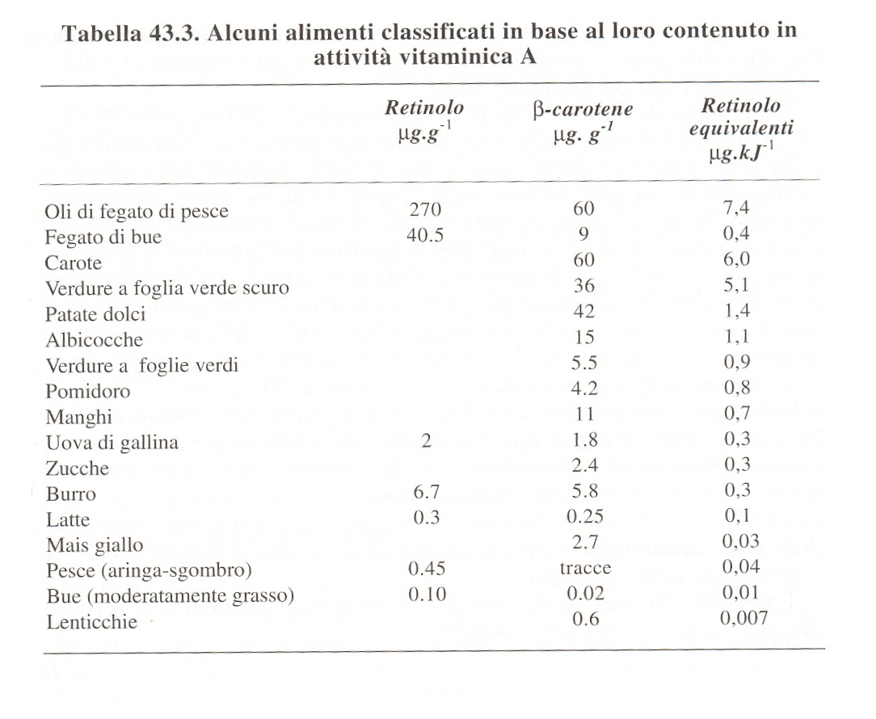

Slide 16
VITAMINA D
VIT D₂ ⇒ ergocalciferolo origine esogena
VIT D₃ ⇒ colecalciferolo origine esogena ed endogena se proveniente da irradiazione del 7-deidrocolesterolo+ radiazioni UV
Chimicamente steroidi con anello B aperto, diversi per la catena laterale.
D₂ e D₃ per diventare attive vengono idrossilate nel fegato e poi nel rene, nella forma diidrossilata controllano il metabolismo del Ca, inducendo la sintesi di speciali proteine e modulando la risposta cellulare (come gli ormoni).
Contribuiscono a rendere disponibile + Ca possibile e maggiore fosfato ottimali per la deposizione di idrossiapatite matrice inorganica delle ossa.

Slide 17
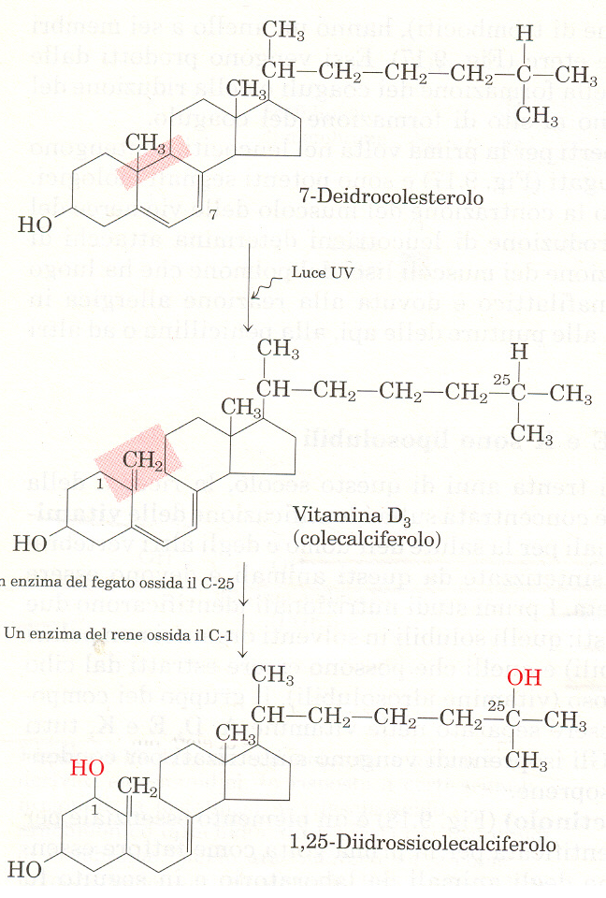

Slide 18
La vit. D interviene:
nella mucosa intestinale ⇒ agevola assorbimento e trasporto di Ca ( e fosfato) nel sangue
nel rene ⇒ facilita il riassorbimento tubulare di Ca e P
nell’osso ⇒ favorisce la rimozione del Ca ne mantiene stabile il livello ematico.
Si accumula principalmente nel fegato, ma anche nei muscoli e tessuto adiposo
Fabbisogno nell’adulto 2.5 mg/die per l’adulto
Carenza di vit D ⇒deficiente mineralizzazione dell’osso ⇒ osteomalacia nell’adulto e rachitismo nel bambino

Slide 19
VITAMINA E
Detta tocoferolo per gli effetti antisterili sui ratti, composti di natura isoprenoide con catena laterale satura, li differenziano i diversi radicali metilici sul nucleo.
α-tocoferolo ⇒ più comune e attiva β,γ, δ-tocoferolo ⇒ attività + ridotta
Provengono dal mondo vegetale da germe di semi di cereali, semi oleosi e rispettivi oli, ortaggi a foglia larga.
Assunti sotto forma di esteri vengono idrolizzati nell’intestino tenue, per l’assorbimento sono necessari i sali biliari. Sono veicolati nel sangue da β-lipoproteine (LDL) e immagazzinati nel fegato.

Slide 20
E’ insolubile in H₂O ma solubile in oli e grassi, stabile al calore e variazioni di pH purchè in assenza di O₂. L’ossigeno la degrada in presenza di sali di Fe e Cu, luce e alcali. Congelata in presenza di grassi insaturi perde lentamente l’attività.
Possiede proprietà antiossidanti soprattutto a carico delle strutture lipidiche, salvando la perossidazione degli ac. grassi insaturi innescata da radicali liberi (azione sinergica col Se).
Il suo contenuto nei cibi varia in relazione del tempo intercorso tra raccolta, trattamento, immagazzinamento e preparazione degli alimenti.
I prodotti più ricchi di vit E sono gli oli di semi vegetali.

Slide 21
Favorisce la sintesi dell’eme e proteine emiche, aumenta la resistenza alle infezioni, azione protettiva per i tumori come “scavenger” di radicali liberi ⇒specie chimiche con e- spaiati.
Radicali liberi pericolosi:
O₂^{.-}
OH.
Nella cellule linee di difesa naturali per contrastare l’alterazione e invecchiamento cellulare da radicali liberi:
Eliminazione con reazioni enzimatiche (es SOD che trasforma O₂^{.-} in H₂O₂ e catalasi, che catalizza la reazione
H₂O₂  O₂ +H₂O
la glutatione perossidasi
H₂O₂ +2G-SH 2 H₂O +GS-SG)

Slide 22
Interazione dei radicali con sostanze “scavenger” come vit C e E che si trasformano a loro volta in radicali poco reattivi stabilizzati per risonanza bloccando le reazioni a catena
R-OO. +A-OH (scavenger) R-OOH + A-O.
R-OOH + 2A-OH R-OH + 2A-O. + H₂O
I gruppi tiolici del glutatione arrestano la propagazione della formazione di radicali
A-O. + GSH  A-OH+ G-S.
2G-S. G-S-S-G
Il glutatione viene poi ridotto da glutatione reduttasi con consumo di NADPH

Slide 23
Dieta equilibrata e varia ne copre i fabbisogni.
Carenze per:
Disturbi nell’assorbimento dei lipidi
Presenza di quantità eccessiva di AGI negli alimenti
Carenza di LDL nel sangue
Il fabbisogno vitaminico viene espresso in termini di tocoferolo-equivalenti:
1 tocoferolo equivalente = 1 mg di α-tocoferolo = 2 mg di β-tocoferolo = 3 mg
di γ-tocoferolo = 10 mg di δ-tocoferolo

Slide 24
VITAMINA K
K da Koagulatiovitamin identificata per le sue proprietà antiemorragiche
Chimicamente gruppo di composti con un nucleo naftochinonico collegato a una catena di tipo isoprenoide
Forme naturali + importanti:
k₁ ⇒fillochinone
k₂ ⇒ prenilmenachinone
k₃ ⇒ menadione
K₃ priva di catena laterale è un prodotto di sintesi

Slide 25
Nucleo naftochinonico (2metil,1-4 naftochinone)

Slide 26
E’ sintetizzata in certa quantità dalla flora intestinale ed è piuttosto diffusa negli alimenti vegetali (tabacco una delle migliori fonti).
Carenze piuttosto rare.
Assorbita nell’intestino in presenza di bile, viene immessa nei vasi linfatici.
Sotto forma ridotta (difenolica) ha un ruolo coenzimatico nella carbossilazione dell’acido glutammico (formazione ac γ-carbossiglutammico) presente in certe proteine come protrombina e fattori VII, IX, X legati alla coagulazione del sangue.
Fabbisogno nell’adulto 40mg/die

Slide 27
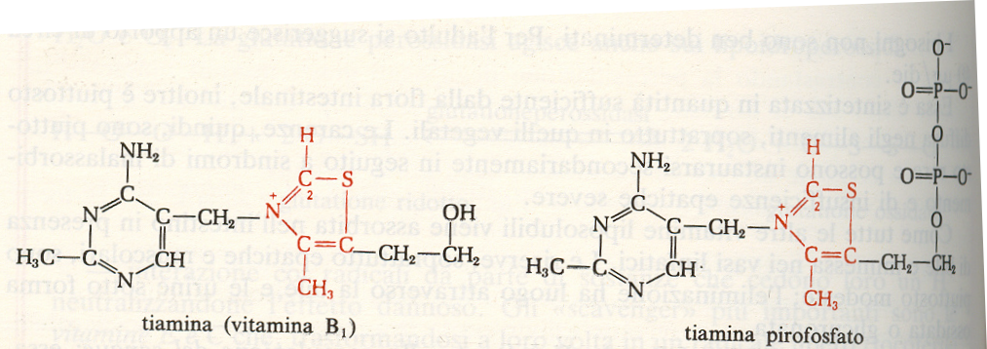
VITAMINA B₁
Tiamina o aneurina chimicamente è un anello pirimidinico e anello tiazolico uniti da ponte metilenico.
Largamente diffusa in alimenti di origine vegetale e animale (legumi, frutta, fegato, latte, uova).
Assorbita nell’intestino tenue , attraverso la vena porta nel fegato viene fosforilata ad una forma attiva (TPP= tiaminapirofosfato).
Fabbisogno quotidiano (scarse riserve) dipendente dai carboidrati ingeriti perché coinvolta nell’utilizzazione degli idrati di C, 0.4 mg/1000kcal die

Slide 28
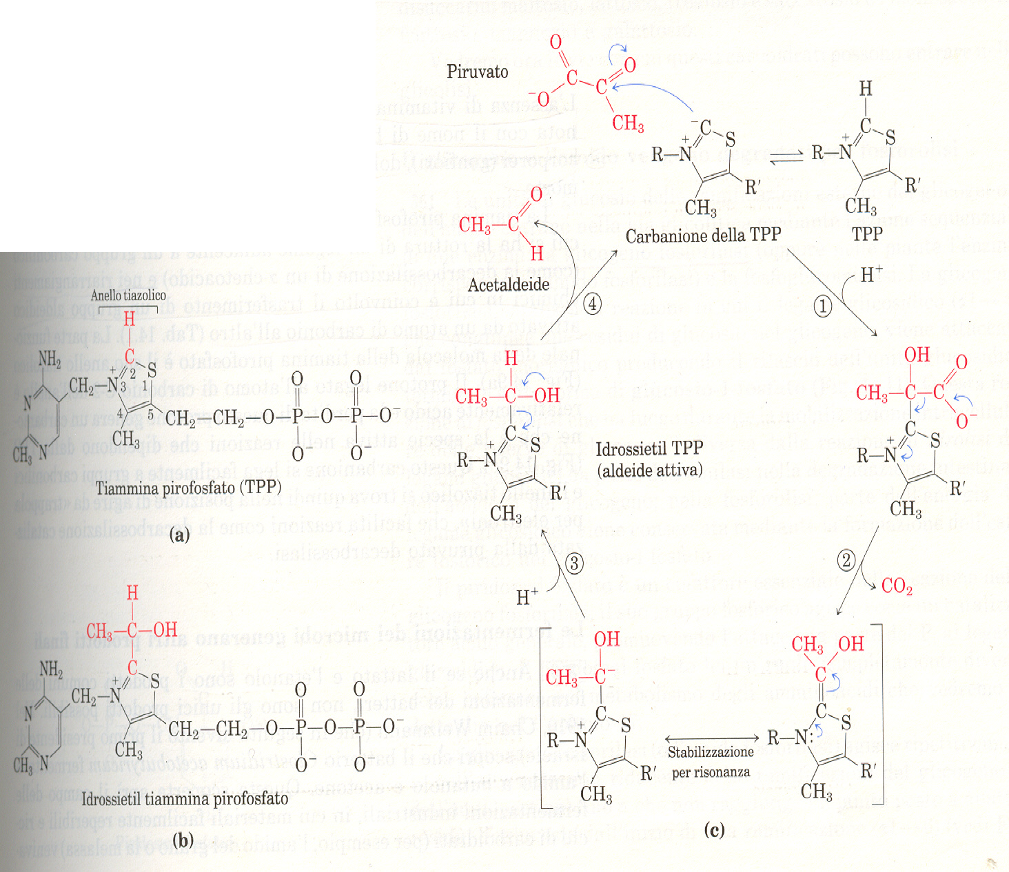

Slide 29
Come TPP partecipa a :
Decarbossilazione dell’acido piruvuco a dare acetilCoA
Decarbossilazione dell’acido α-chetoglutarico che nel ciclo citrico porta a succinilCoA
Le reazioni di transchetolazione nella via degradativa del glucosio dei pentosofosfati
Inoltre interviene nella trasmissione dell’impulso nervoso potenziando gli effetti dell’acetilcolina per inibizione della colinesterasi
La sua carenza genera il beri-beri sindrome morbosa che può portare alla morte, diffusa tuttora nel Sud-Est Asiatico.
Deficit di questa vitamina può essere causato dall’eccesso di alcol.

Slide 30
VITAMINA B₂
Riboflavina composta da ribitolo e una flavina l’isoallosazina. Viene sintetizzata da piante e microrganismi e si trova in cereali, latte, uova, carne e pesce. Una parte può provenire da sintesi dei batteri intestinali.
E’ assorbita nell’intestino dopo fosforilazione e inviata al fegato tramite la vena porta.
Preculsore di 2 importanti coenzimi
FAD
FMN

Slide 31
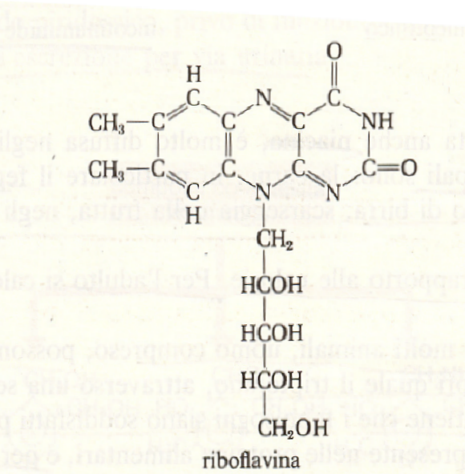

Slide 32
FAD e FMN sono gruppi prostetici di numerosi enzimi coinvolti in reazioni redox:
Degradazione ossidativa dell’ac piruvico ad acetilCoA
β-ossidazione degli acidi grassi
Deaminazione ossidativa di amminoacidi
Trasporto di elettroni e protoni in catena respiratoria
Valori raccomandati 0.6 mg/1000 kcal/die
Deficit da vit B₂ è raro legato a disfunzioni di apparato digerente o fegato (CIRROSI)

Slide 33
VITAMINA PP o B3
Detta anche niacina o Pellagra Preservative Factor per il ruolo svolto da questa vitamina nelle prevenzione dalla pellagra (malattia delle 3D dermatite, diarrea, demenza), diffusa in presenza di un’alimentazione carente di proteine o vitamine nobili, basata soprattutto sul mais. Chimicamente è l’acido nicotinico e la nicotinammide.
Si trova in carne, fegato, frattaglie, pesce, legumi, lievito di birra.
Piante batteri e molti animali la sintetizzano a partire da triptofano (reazioni enzimatiche). Nell’uomo 2/3 da triptofano e 1/3 dalla niacina.

Slide 34
Alimentazione a base di mais combina basso contenuto di triptofano con incapacità di estrarre e assorbire niacina dall’alimento. Effetto pellagrogeno del mais
Nicotinammide non possiede effetti tossici anche ad alti livelli di assunzione, mentre ac nicotinico a dosi farmacologiche induce aumento di uso di glicogeno muscolare, diminuzione di lipidi nel siero e aritmie cardiache.

Slide 35
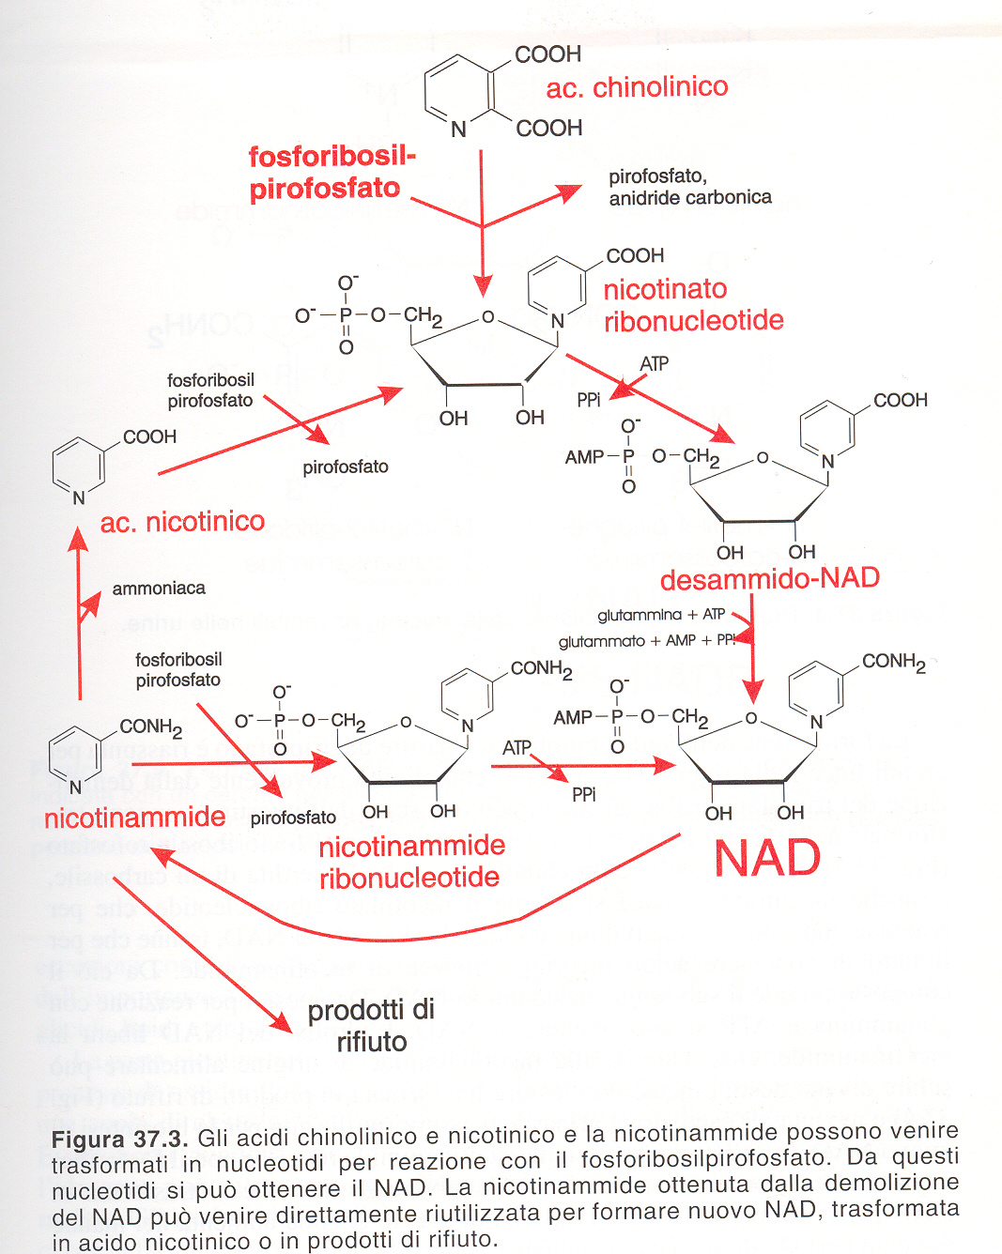
La vit PP entra a far parte di 2 importanti coenzimi
NAD⁺
NADP⁺
che intervengono in molte reazioni redox come accettori o donatori di idruri.

Slide 36
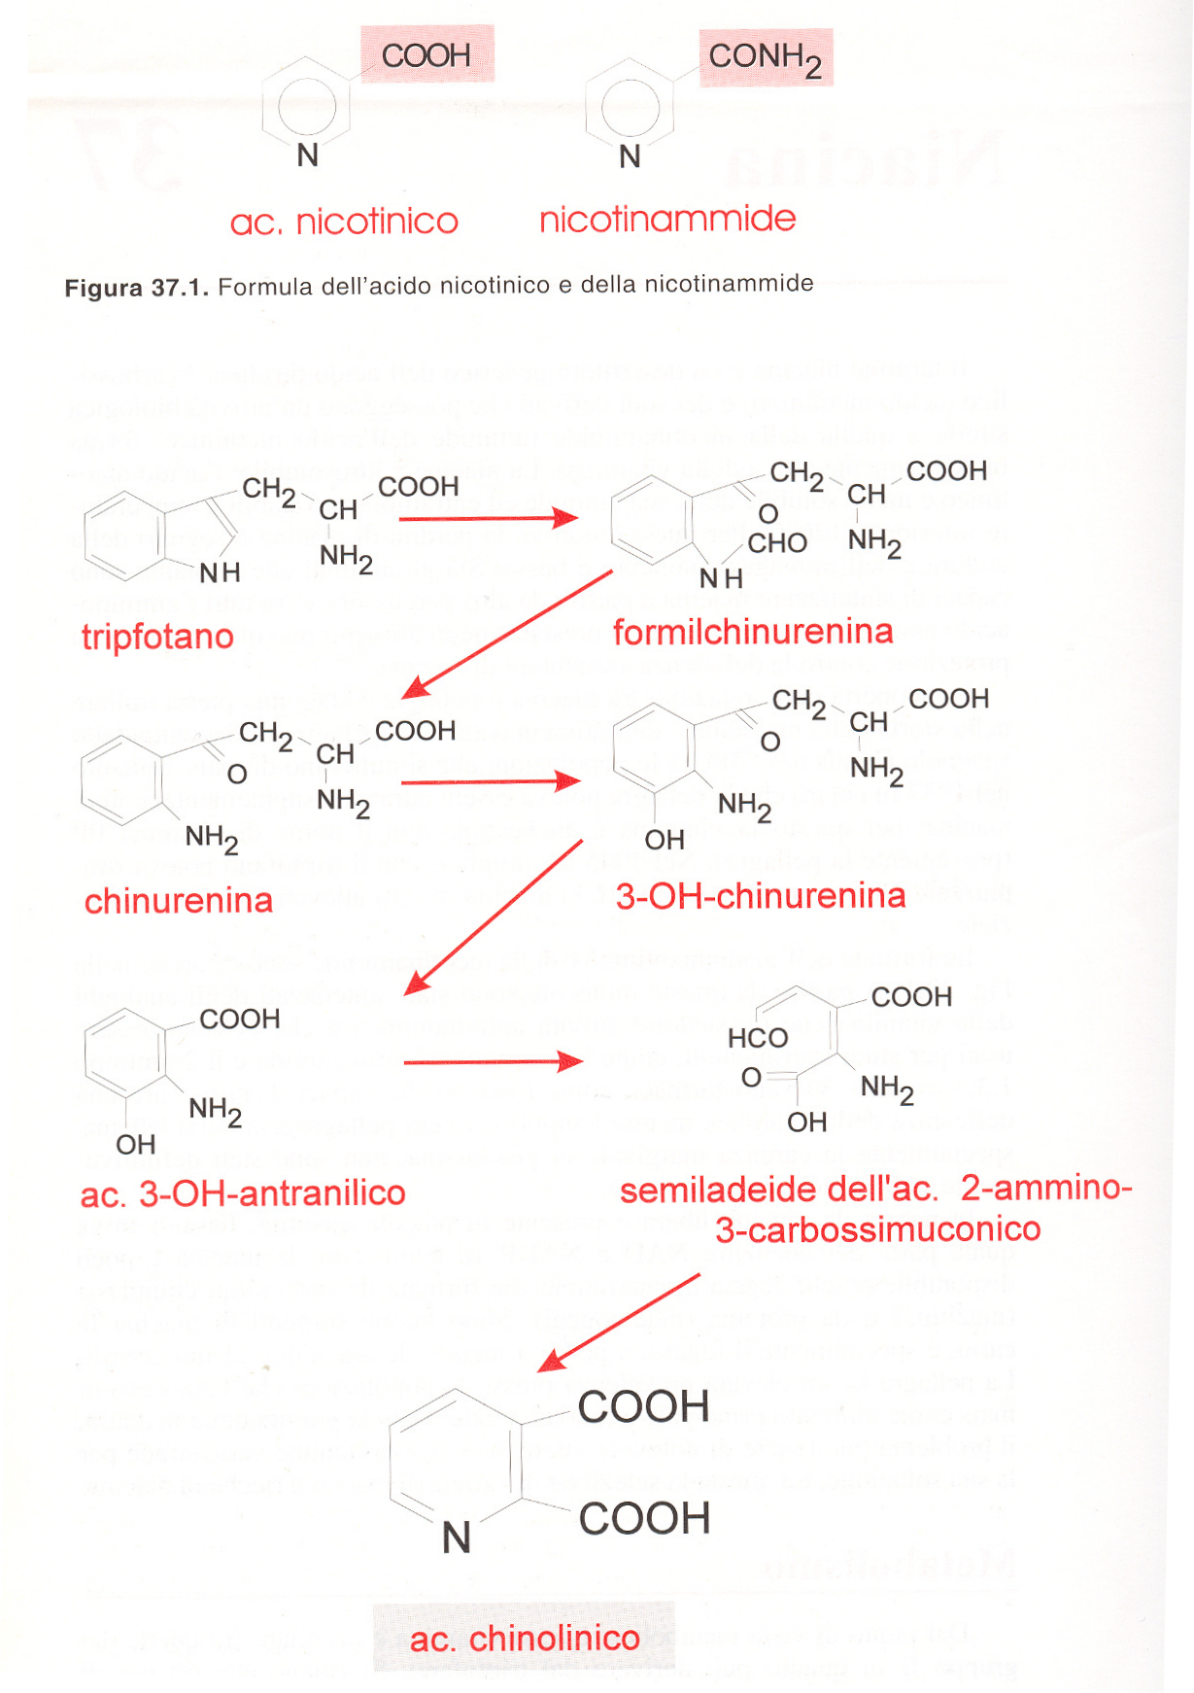
Fabbisogno variabile in funzione delle calorie pari a 6.6 mg/1000 kcal die

Slide 37
VITAMINA B₆
Chimicamente è un derivato della piridina con 3 forme biologicamente attive:
piridossina,
Piridossale
Piridossamina
Le tre forme sono labili dal punto di vista chimico e la stabilità diminuisce all’aumentare del pH e in certe situazioni è sensibile alla luce

Slide 38
Presente nel lievito, germe di cereali , fegato rene, latte, uova, verdura e frutta. Quota da alimenti e dai batteri rapidamente assorbite dall’intestino. In alcuni organi dopo fosforilazione si trasforma in pirodossalfosfato (PLP).
PLP importante coenzima coinvolto in 60 reazioni metaboliche legate soprattutto al metabolismo azotato (transaminazione, deaminazione non ossidativa, decarbossilazione etc.) ma anche glucidico e lipidico. PLP può reagire coi gruppi NH₂ degli a.a. Formando basi di Schiff nelle reazioni di transamminazione,. PLP è coinvolto anche nella sintesi dell’emoglobina e nella produzione di anticorpi.
Fabbisogno nell’adulto 1.5 mg/die.

Slide 39
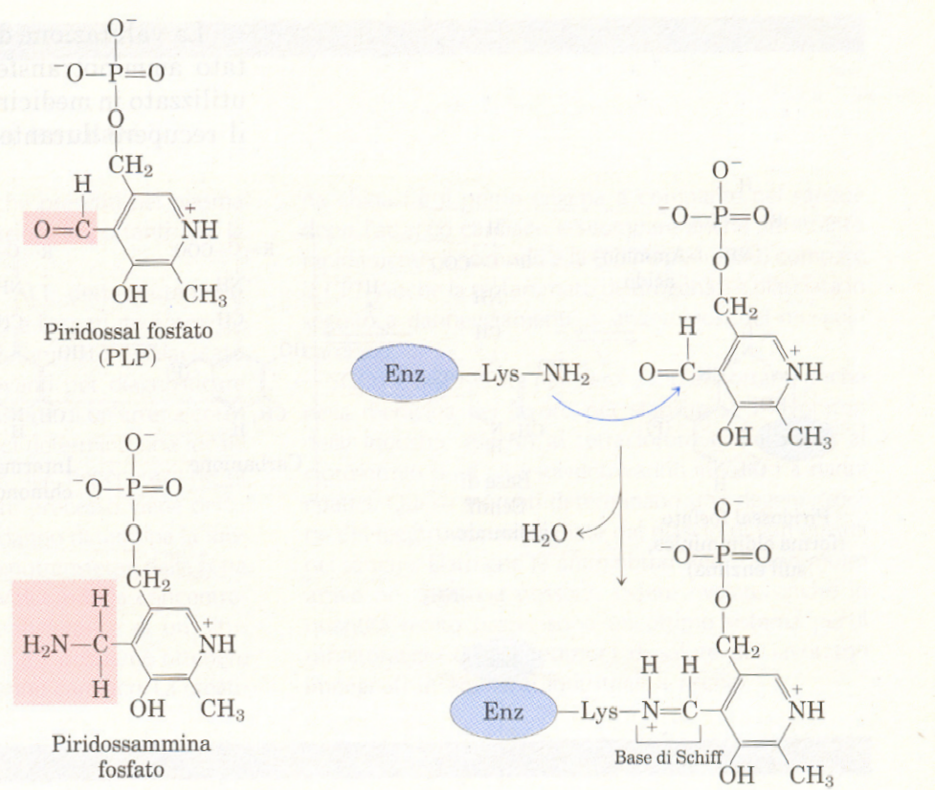

Slide 40
Acido pantotenico W o vit.B5
Nome che ne indica la diffusa presenza negli alimenti, chimicamente costituito da β-alanina unita con legame ammidico all’acido pantoico.
Presente in lievito di birra, fegato, rene, carne di manzo, uovo, pericarpo dei cereali.
Notevoli quantità sono presenti nella pappa reale e nelle ovaie di tonno e merluzzo.
Viene assorbito a livello intestinale insieme a una parte sintetizzata da batteri.
Fabbisogno 5-10 mg/die nell’adulto.
La cottura ne distrugge una buona parte (10-50%) nelle preparazioni multivitaminiche si usa il pantotenolo + stabile e trasformabile in pantotenato nell’organismo umano.

Slide 41
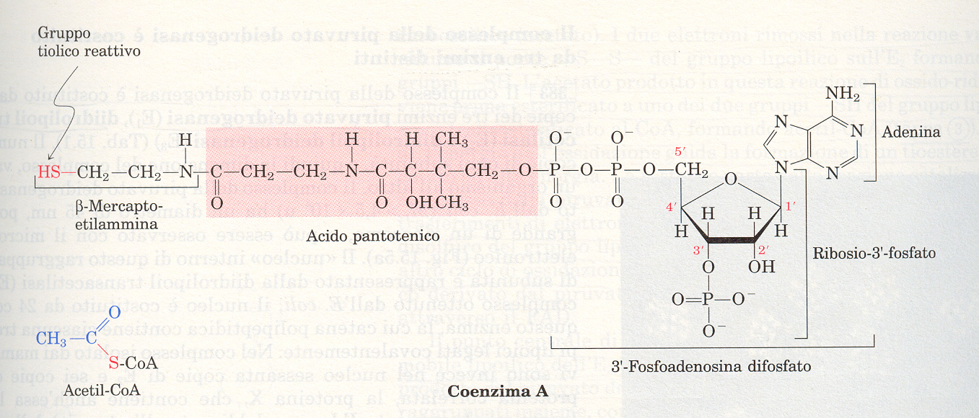

Slide 42
Di primaria importanza in quanto costituente del coenzimaA (CoA), che trasporta gruppi acilici attivati come tioesteri.
Il CoA sintetizzato in cellule di molti tessuti partecipa a molte reazioni metaboliche come:
Decarbossilazione acido piruvico
β-ossidazione acidi grassi
Sintesi di acidi grassi, trigliceridi, fosfolipidi
Sintesi di corpi chetonici
Sintesi di colesterolo e ormoni steroidei
Sintesi dell’acetilcolina
Decarbossilazione dell ac a-chetoglutarico ad ac succinico
Sintesi delle porfirine
La carenza di questa vitamina è un evento sconosciuto nell’uomo.

Slide 43
VITAMINA H o B8
Biotina è chiamata H da haut=pelle, perché capace di curare un’alterazione della pelle (malattia “bianco d’uovo”).
Chimicamente è data dalla condensazione di un anello imidazoico con uno tiofenico ed esiste in 2 forme α e β con diversa catena laterale. Solo l’isomero destrogiro dell’α-biotina ha potere vitaminico.

Slide 44
Molte specie di microrganismi, alghe e piante sintetizzano la biotina.
Presente in lievito di birra, cavoli, funghi, legumi, cioccolato, carne, fegato, arachidi, uovo intero, viene assorbita al livello del tenue e si deposita nella pelle, fegato e cervello.
Le sorgenti migliori sono il fegato, il rosso d’uovo, la soia e il lievito.
Il bianco d’uovo contiene l’avidina (antivitamina) che lega saldamente la biotina e ne impedisce l’assorbimento

Slide 45
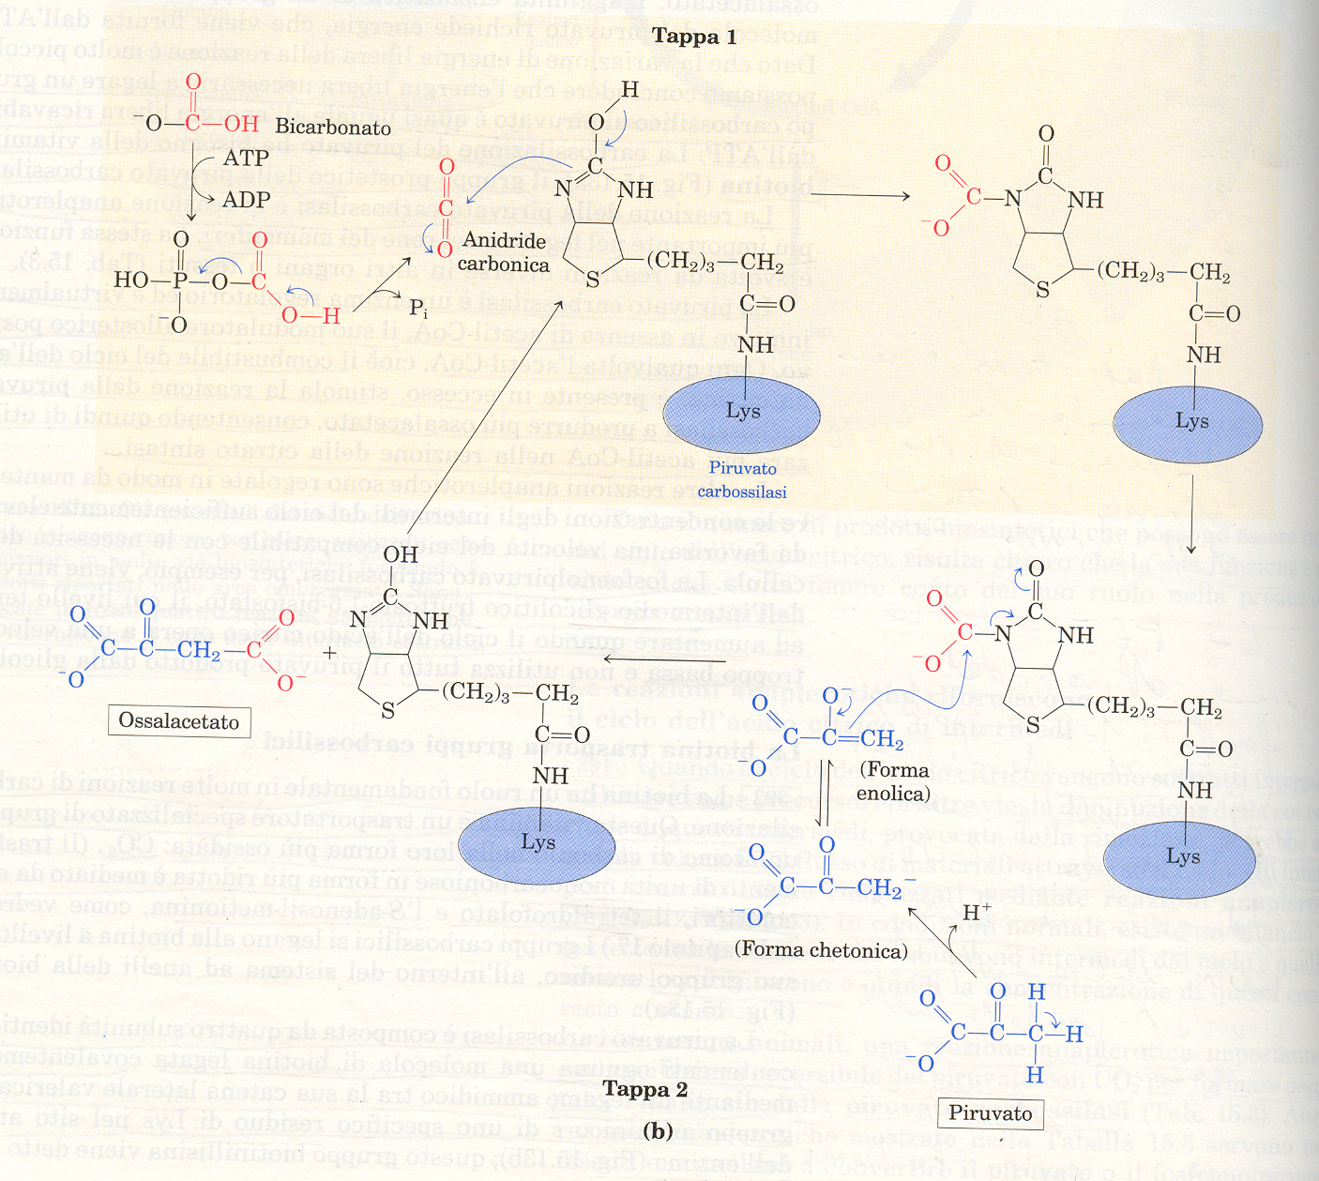
biotina

Slide 46
Biotina = coenzima di reazioni di carbossilazione e transcarbossilazione, e come trasportatore di CO₂ partecipa alle reazioni di:
Carbossilazione dell’acido piruvuco a ossalacetico (glicogenesi)
Trasformazione di acetilCoA in malonilCoA (biosintesi ac grassi)
Introduzione CO₂ nel nucleo purinico (sintesi purine)
Trasformazione del proprionilCoA in succinilCoA (ossidazione ac grassi a numero dispari di atomi di C)
Non si conoscono sindromi da carenza nell’uomo.

Slide 47
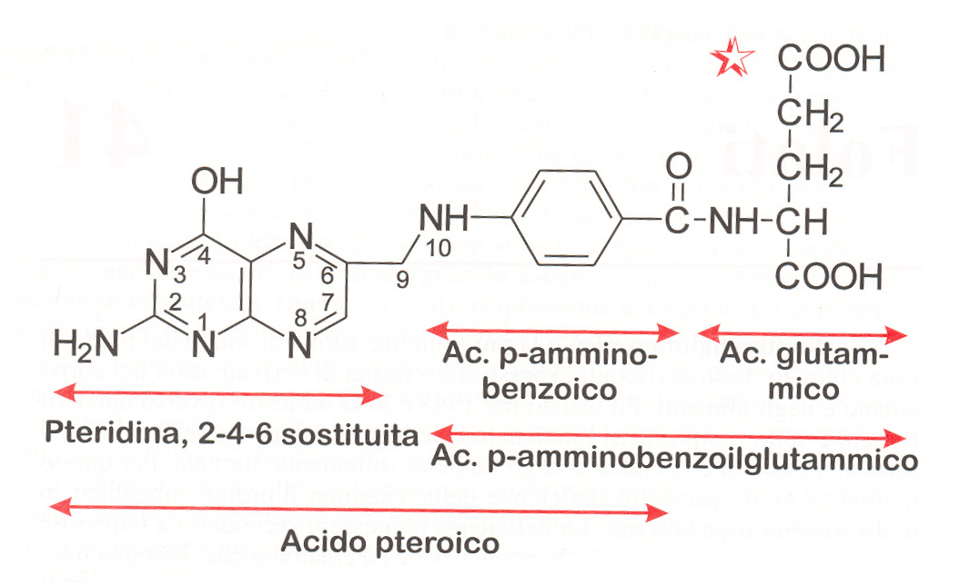
ACIDO FOLICO (B9)
Nome derivante dalle notevoli quantità nelle foglie.
Chimicamente dato dall’unione tramite legame ammidico di acido pteroico con acido glutammico (acidopteroilglutammico). Negli alimenti si trova come poliglutammato in lievito, fegato, rene, verdure. Anche i batteri intestinali lo sintetizzano in una forma non disponibile all’assorbimento. Dopo assorbimento viene fissato nelle cellule di vari tessuti, viene poi convertito in un coenzima attivo dopo 2 successive riduzioni (acido tetraidrofolico, FH₄).
Forma in cui viene fissato nei vari tessuti

Slide 48
FH₄ ha la funzione principale di accettore-donatore di gruppi monocarboniosi (metile, metilene e metino), che trasporta legati a N₅ o N₁₀.
Le reazioni di trasferimento interessano:
Metabolismo di a.a.
Sintesi di purine e pirimidine e quindi ac nucleici
Inattivazione tramite metilazione di neurotrasmettitori
Fabbisogno raccomandato 200 mg/die
Carenza caratterizzata da:
Anemia
Alterazioni cute
Stomatite, glossite
Neuropatie e alterazioni del comportamento

Slide 49
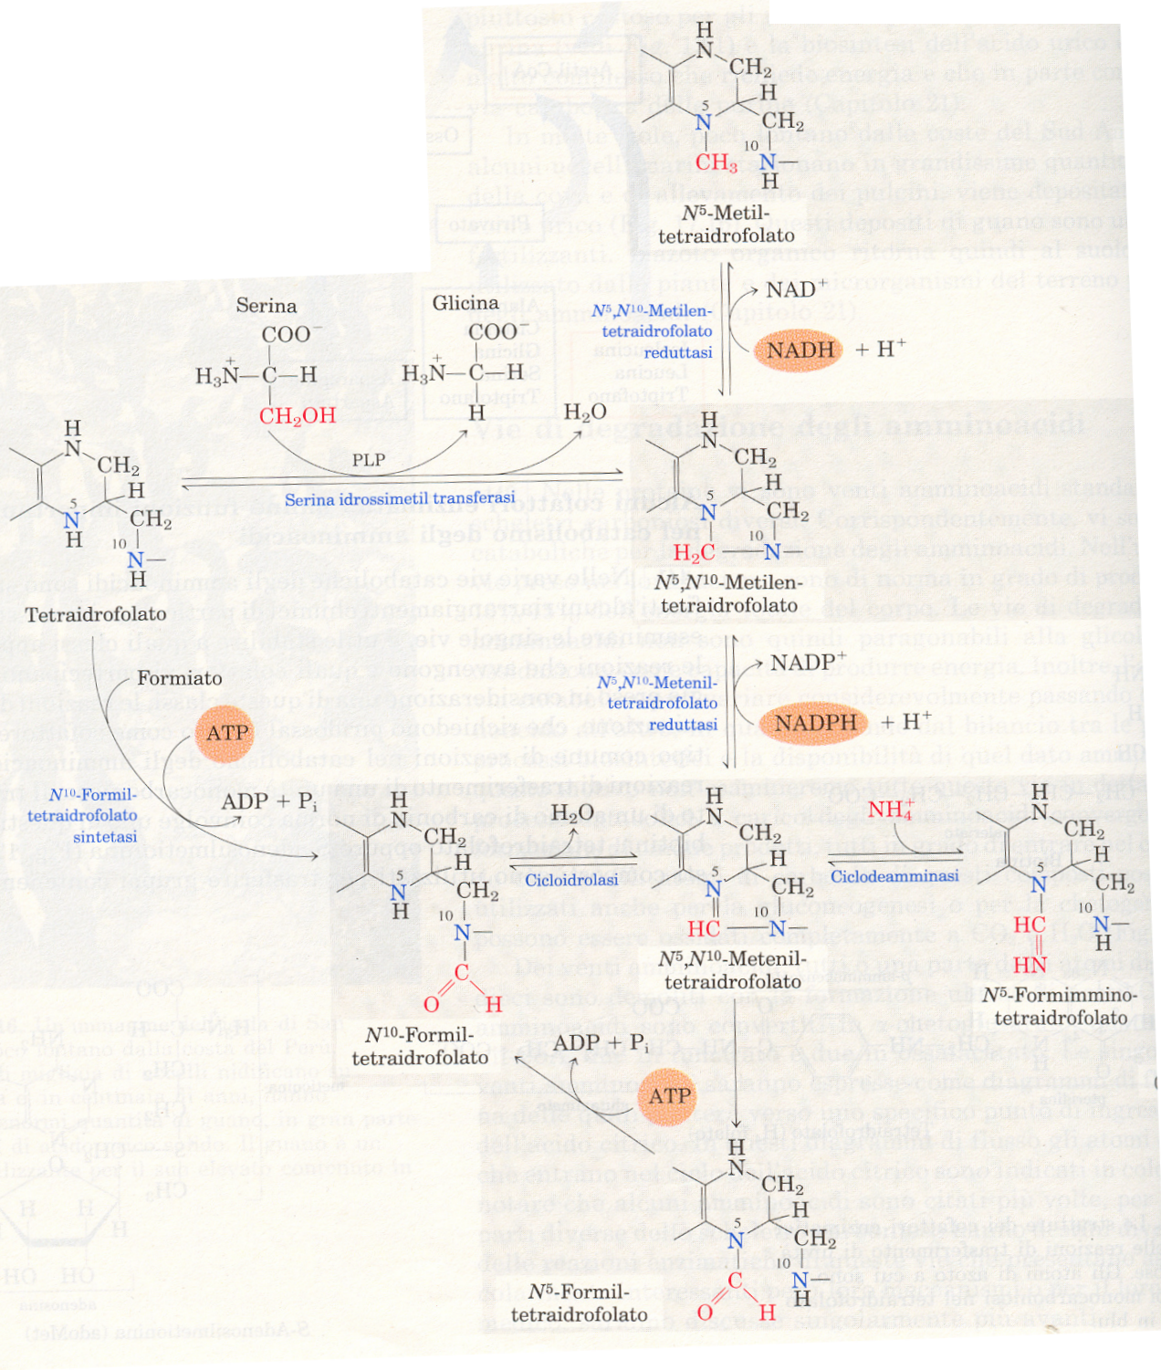

Slide 50
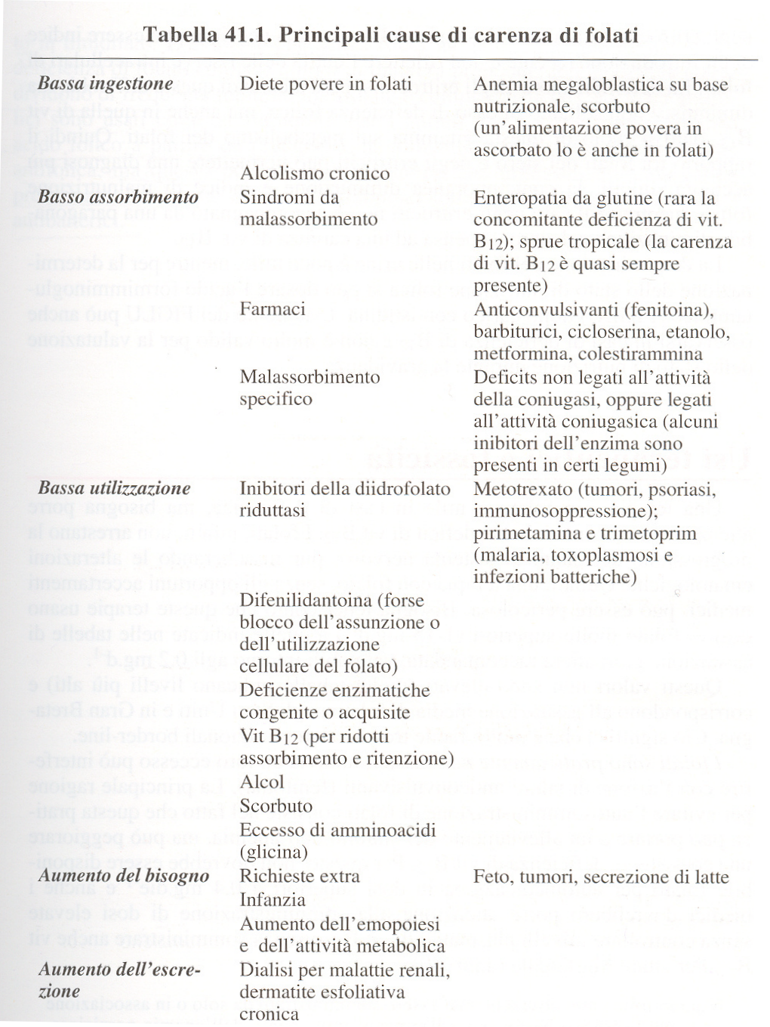

Slide 51
Situazioni per le quali un individuo è particolarmente esposto a rischio per deficienza di folato:
Gravidanza (bisogni anche raddoppiati per la sintesi di acidi nucleici)
Alcolismo
Aumento di emopoiesi, la malaria e la presenza di tumori fa aumentare i bisogni di folato.
Farmaci come metotrexato e aminopterine hanno attività anticancerogena e antivitaminica perché interagiscono col folato e inibiscono la duplicazione cellulare.
Farmaci come le solfonammidi sono antibatterici perché competono con p-amminobenzoato in quei microrganismi che lo usano per formare folato. Nell’uomo che usa il folato già formato non hanno attività antifolica.

Slide 52
VITAMINA B₁₂
Cianocobalamina o fattore antipernicioso per la cura dell’anemia perniciosa.
Chimicamente costituta da
Anello corrinico (sistema tetrapirrolico con al centro un atomo di Co)
Ribonuclide sia al Co che ad una catena laterale di uno dei pirroli
Il sesto sostituente del Co può essere di natura diversa (CN, OH, CH₃, 5-deossiadenosile) .
Serve in reazioni di interscambio di 2 atomi di C adiacenti. Sono sintetizzate da microrganismi e non da piante o animali. Proviene tutta da alimenti di origine animale come fegato, rene, pesci, latte.

Slide 53
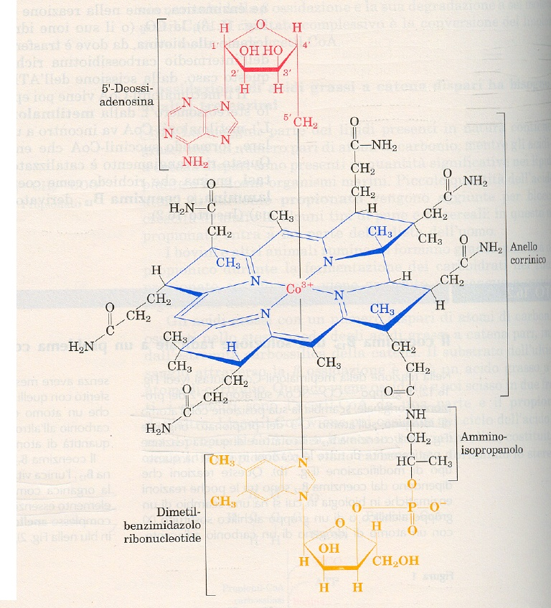

Slide 54
Rara carenza da insufficiente introduzione alimentare. L’assorbimento di quantità fisiologiche avviene mediante trasporto attivo solo se legata ad una glicoproteina detta fattore intrinseco (F1). In assenza di tale fattore si verifica l’anemia perniciosa (alterazione del tessuto emopoietico con disturbi digestivi e sindromi neurologiche).
Insieme all’ac folico è indispensabile per proliferazione e maturazione cellulare.
Tutte le vitamine del gruppo B (esclusa B2) sono dette “neurotrope” perché prevengono danni al sistema nervoso.
Fabbisogno 1-2 mg/die nell’adulto

Slide 55
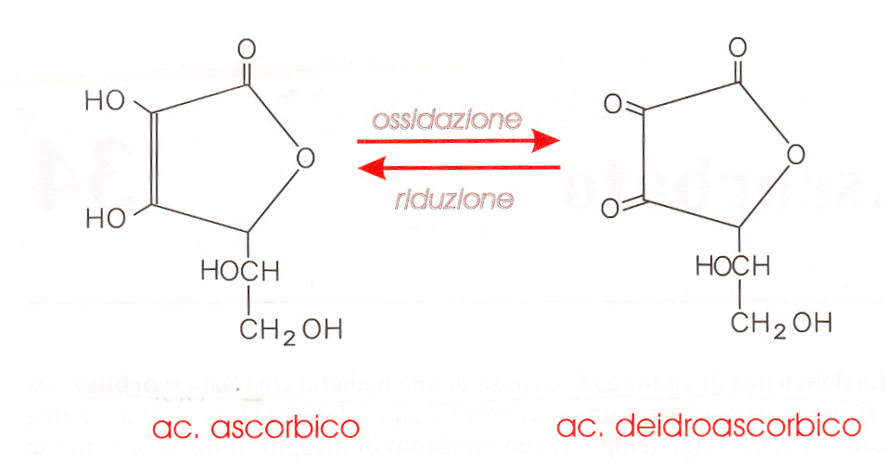
VITAMINA C
Detta acido ascorbico perché previene lo scorbuto. Chimicamente ricorda la struttura degli esosi con un gruppo enediolo (C2 e C3), che gli da forte potere riducente ossidandolo a deidroascorbico. Le due forme in equilibrio hanno entrambe attività vitaminica.
E’ un forte riducente stabile in forma secca, ma facilmente ossidato a deidroascorbato in soluzione. In soluzione neutra o alcalina l’apertura dell’anello induce perdita irreversibile dell’attività vitaminica.

Slide 56
Ossidazione influenzata da:
pH
T
Presenza di Me
O₂
Sintetizzato da piante e animali a partire dal glucosio, è essenziale per poche specie tra cui l’uomo a cui manca l’enzima che catalizza l’ultima reazione della via metabolica.

Slide 57
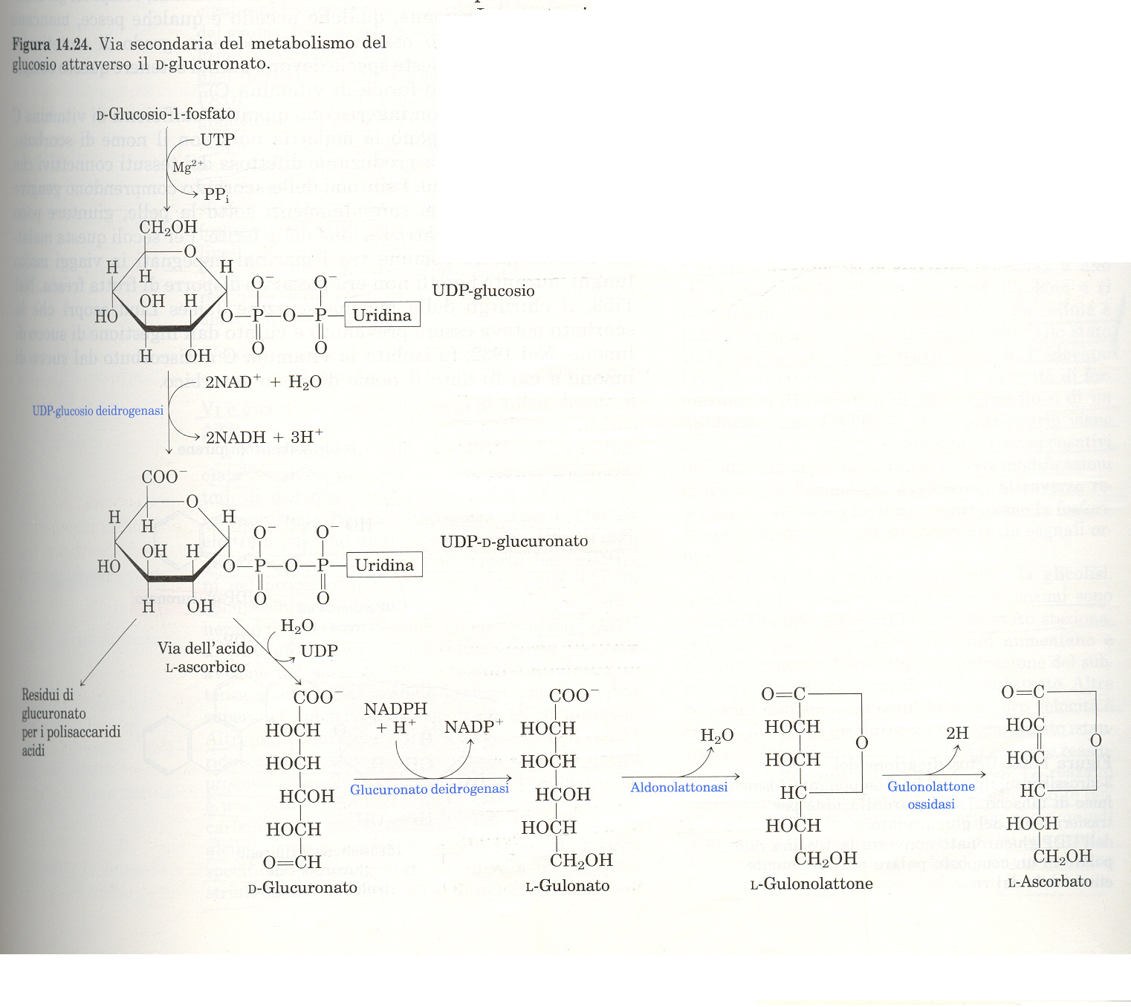
Blocco nell’uomo

Slide 58
E’ presente in verdure fresche, frutta (agrumi) e in misura minore in fegato, rene, latte. La cottura ne impoverisce gli alimenti.
Le verdure a crescita rapida contengono maggiori quantità di ascorbato.
Le concentrazioni variano per:
Varietà
Grado di maturazione
Tempi e modi di stoccaggio post-raccolta
Conservazione e cottura ossidano rapidamente l’ascorbato (cottura a vapore migliore di bollitura)
Riscaldamento prolungato
Ambiente alcalino
Uso di Cu e Fe
◉
Aumento perdite vitamina C

Slide 59
Assorbimento secondo 2 meccanismi:
Diffusione passiva (grandi quantità nel lume intestinale)
Trasporto attivo (Na dipendente)
Circola liberamente o legato all’albumina nel sangue, si distribuisce nei tessuti e si ritrova nel fegato, ipofisi, rene e cuore.
Fabbisogno 45 mg/ giorno nell’adulto
.

Slide 60
E’ coinvolto come sistema redox in molte attività dell’organismo:
Metabolismo del collagene, ferro, tirosina
Metabolismo e liberazione di neurotrasmettitori
Sintesi di ormoni corticosurrenalici, ac biliari, carnitina
Sintesi e/o liberazione prostaglandine
Catabolismo dell’istamina
Inoltre potenzia e modula la risposta immunitaria,ha una azione disintossicante verso sostanze esogene e farmaci, protegge dai radicali liberi.
Per le sue proprietà antiossidanti è usato come additivo alimentare.
Protegge contro il cancro allo stomaco inibendo la formazione delle nitrosamine a partire dai nitriti , più in generale proteggendo le strutture cellulari da ossidazioni e rafforzando le difese immunitarie

Slide 61
Resistenza vitamine
Vitamina A: sensibile al calore, alla luce, all'aria e all'acidità.
Vitamina B12: sensibile alla luce.
Vitamina C: sensibile al calore (si degrada subito a una temperatura di 40° e dopo due giorni a temperatura ambiente), alla luce, all'aria e all'alcalinità.
Vitamina D: sensibile all'aria e all'acidità.
Vitamina E: sensibile al calore, alla luce e all'aria.
Vitamina K: sensibile alla luce e all'alcalinità.
Vitamina B1: sensibile al calore, all'aria e alcalinità.
Vitamina B2: sensibile al calore, alla luce e all'alcalinità.
Vitamina B3 o PP: resistente in tutte le condizioni.
Vitamina B5: sensibile al calore.
Vitamina B6: sensibile alla luce.
Vitamina B9: sensibile al calore, alla luce, all'aria e all'acidità.

Slide 62
